Slide 1
A/B-тестирование:
Приложение Gett(Taxi)
Денегина Надежда Александровна

Slide 2
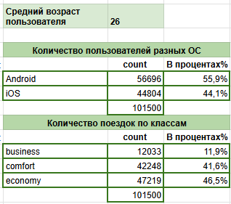
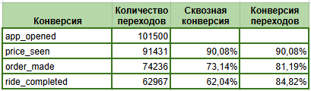
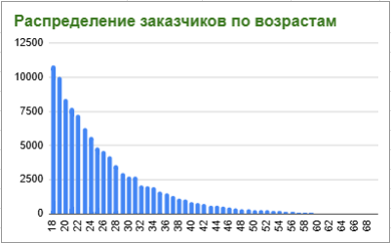
Анализ исходных данных
Для формулирования гипотез нужны:
Средний возраст пользователей такси.
Подсчет количества пользователей пользующихся разными ОС (Android и IOS). Нагляднее это всегда видно в процентах.
Подсчет количества поездок разных классов (business, comfort, economy). Выведем их в процентах.
Смотрим конверсию. Переходы пользователей с одного экрана на следующий.

Slide 3
Наблюдения:
Количество пользователей самого дорого класса поездок сильно меньше чем поездок класса эконом и комфорт.
Есть разница между количеством пользователей разных ОС. Пользователей IOS меньше, чем пользователей Android
Сквозная конверсия показала, что даже половина пользователей открывших приложение не доходит до стадии завершения поездки.
Из графика возрастов видно, что больше всего у нас заказывают поездки молодые пользователи. От 18 лет и чуть старше.
Основные статистические метрики: медиана, мода, среднее значение, 95 перцентиль.
Для более детального анализа, построим несколько сводных таблиц, потому как чувствуется корреляция между данными:
- Количество заказов разного класса, относительно пользователей разных ОС.
- Соотношение разного класса поездок относительно часа заказа.
- Соотношение пользователей разных ОС по возрастам.

Slide 4
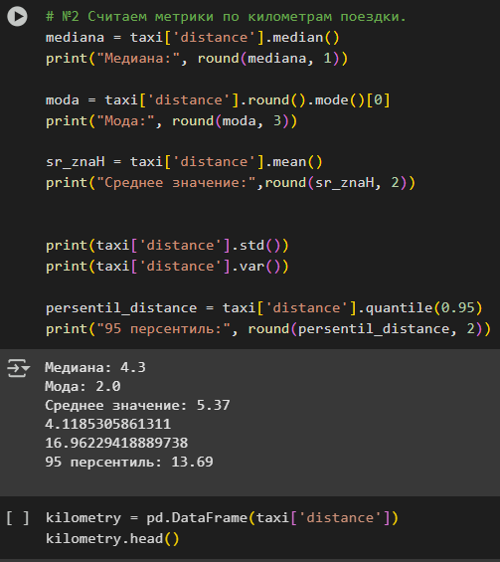
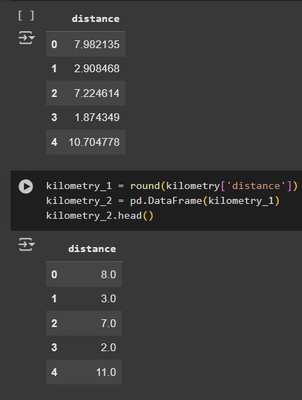
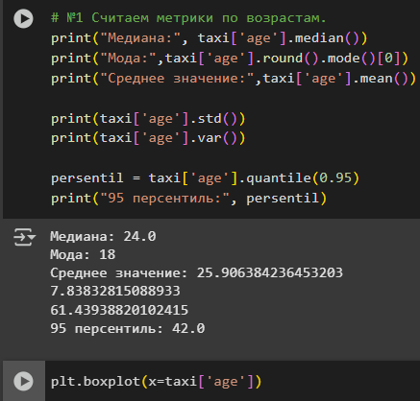
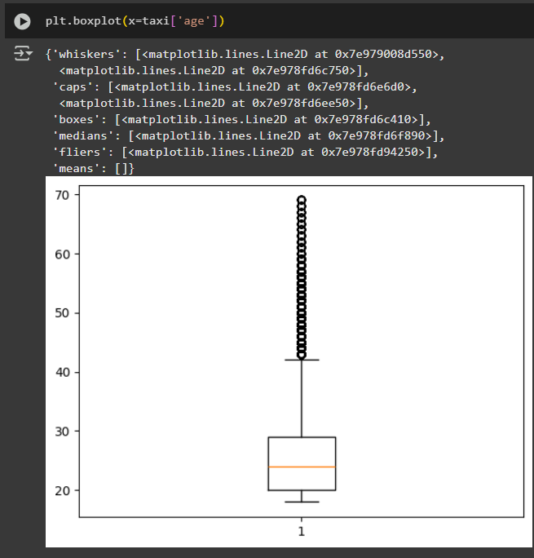
Чтобы посмотреть основные статистики, распределения и увидеть выбросы в данных составим такой отчет:
Метрики по возрастам пользователей.
Метрики по километражу поездки.
Расстояния поездки.
Метрики по количеству заказов разные часы.
Метрики по количеству пользователей.
Статистики для количества поездок по разным классам.
Лучше всего это видно на боксплотах.

Slide 5
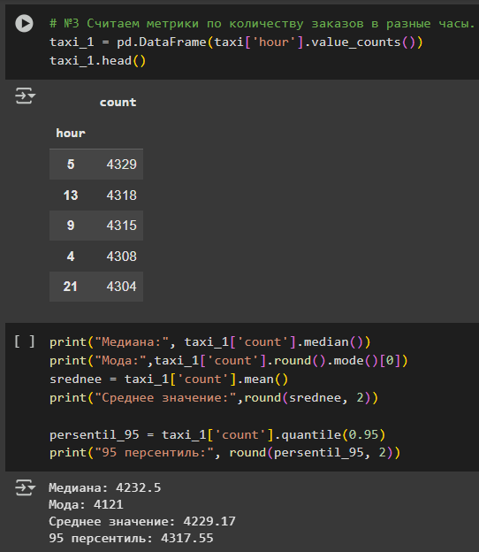
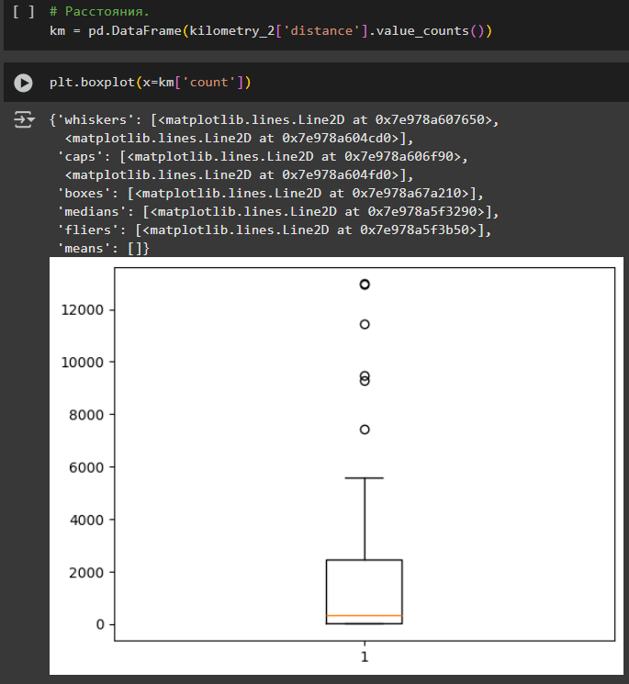
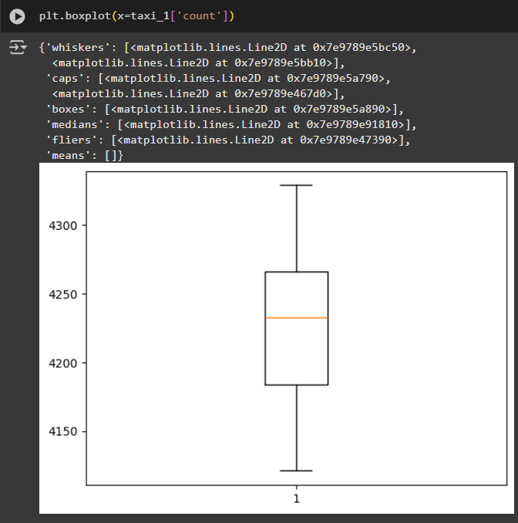

Slide 6
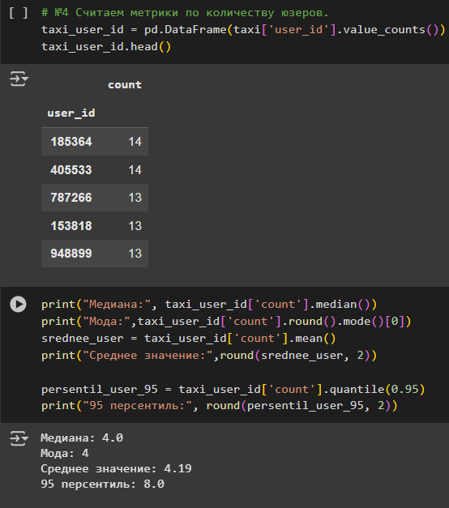
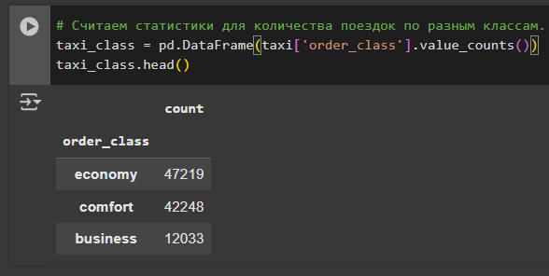
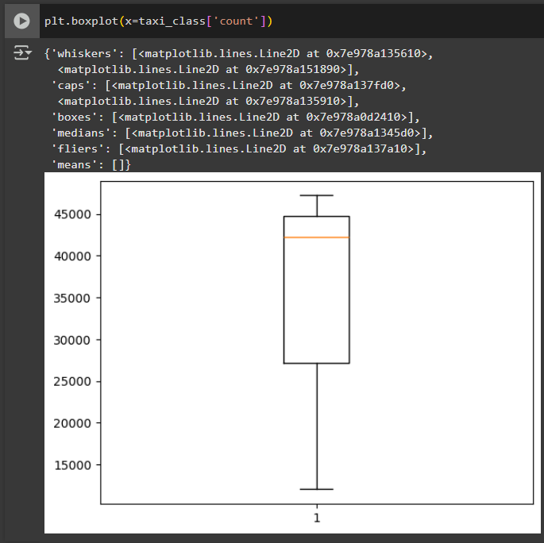
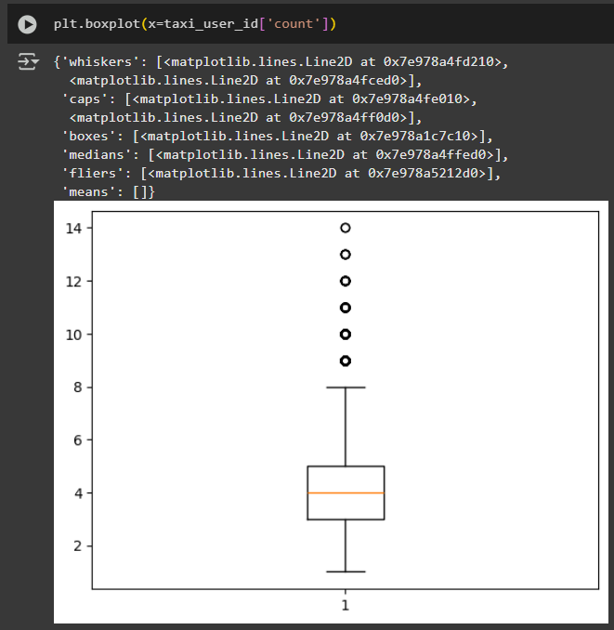
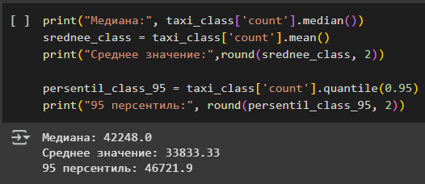

Slide 7
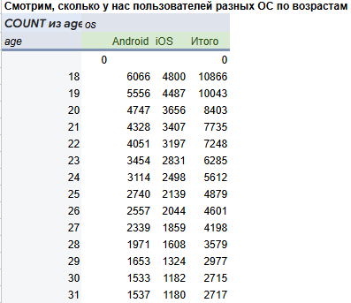
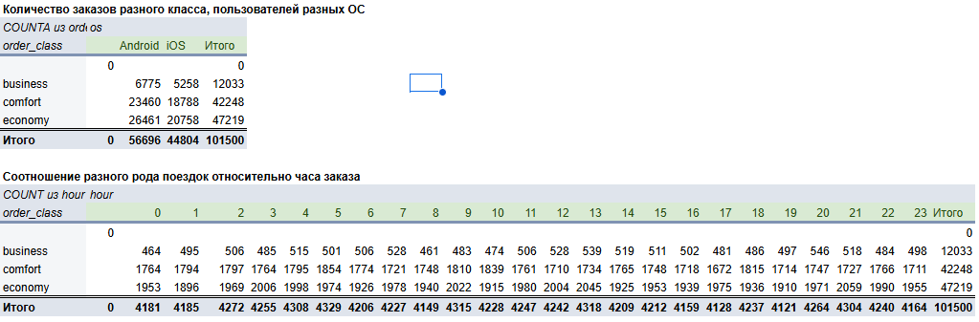
Сводные таблицы.
Здесь хочется отметить, таблица «пользователей разных ОС по возрастам» отсортирована так, чтобы наибольшее количество пользователей было сверху, поэтому нас интересует только верхушка этой таблицы.

Slide 8
Формирование гипотез
Какие гипотезы из них получились?
Из сводных таблиц видно что:
Предположение, что разные классы поездок зависят от часа заказа не подтвердилось.
Так же не было замечено, особых зависимостей между возрастом основных пользователей сайта и системами ОС, которыми эти пользователи пользуются.
Гипотезы:
Гипотеза №1
Если на этапе pricе-seen рядом с кнопкой заказа создать и поместить кнопку поездка BUSINESS с предложением начисления 500 бонусных баллов, равных 500 рублям на следующую поездку для всех пользователей, то возрастет количество бизнес-заказов с 11% до 15%, то есть на 4 пп.
Гипотеза №2
Если выдавать рекламный купон со скидкой 5% всем пользователям, покупающим телефоны на платформе IOS на маркетплейсе "ОЗОН", то мы сможем увеличить кол-во наших более платежеспособных пользователей на 6 пп. То есть до 50%
Гипотеза №3
Если для пользователей среднего возраста(26 лет) на этапе oder-mage(когда пользователь кликнул по кнопке заказа) сделать всплывающее окно, с просьбой оценить наш сервис по пятибалльной шкале и написать комментарий, то мы сможем увидеть какие улучшения нам нужно сделать на нашем сайте, чтобы в будущем увеличить количество постоянных пользователей среднего возраста.
Гипотеза №4
Если пользователь задерживается более 1 минуты, перед кликом по кнопке заказа, выдавать всплывающее окно с предложением 10% скидки на следующую поездку, то это увеличит конверсию переходов с oder-made на ride-complet.
Гипотеза №5
Если пользователи заказывают у нас поездку типа "комфорт" выбрасывать баннер-картинку с ярким запоминающимся баннером, картинкой лимузина и предложением исправить статус поездки с "комфорта" на бизнес, это повысит количество поездок "бизнес" на 5%. То есть мы повысим количество бизнес-поездок с 11,9% до 16%.

Slide 9
Обработка гипотез:
Для гипотезы №2 оказалось что, проверить то что пользователи телефонов на ОС IOS более платежеспособны и получить статистическое подтверждение практически невозможно. Наши рассуждения не подкреплены данными.
Для гипотезы №3 требуется дополнительно собрать данные, провести исследование, подтвердить, что пользователь среднего возраста, доходит по конверсии до совершении поездки. У нас нет на данный момент подтверждения этой гипотезы.
А гипотеза №4 вообще неправильно сформулирована: для увеличения выручки нужно поднять конверсию, с момента заказа до момента "заказать поездку".
Таким образом, у нас остались две гипотезы (№1 и №5), которые:
Подкреплены цифрами, полученными при проведении первичного анализа.
Исходили из наблюдений, сделанных при проведении первичного анализа.
А также, из идеи, что повышение конверсии и поездок самого высокого класса на очень большой процент сразу наш бизнес не потянет. Нужно ставить реальные цели.
Эти гипотезы были приоритезированы с помощью системы IСE.
Из расчета IСE видно, что:
Гипотеза №5 более дешевая в исполнении и её ICE больше, чем у гипотезы №1.
Поэтому она получила самый высший рейтинг. На втором месте оказалась первая гипотеза.

Slide 10
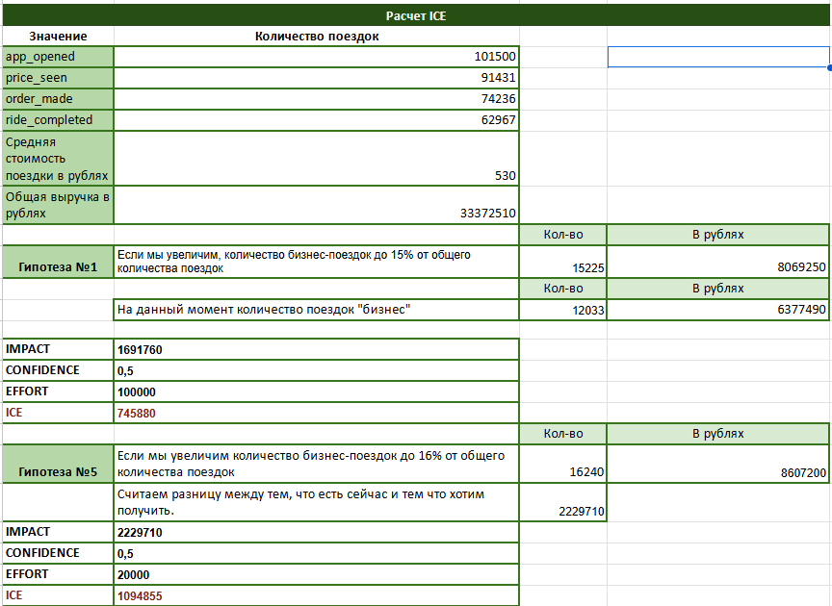
Расчеты ICE для гипотезы №1 и №5
Какие гипотезы из них получились?

Slide 11
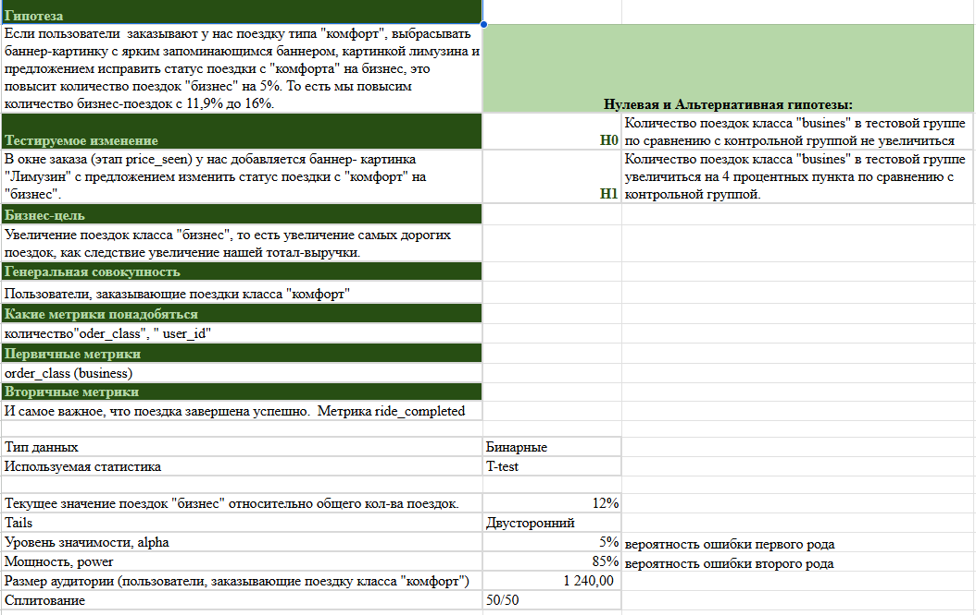
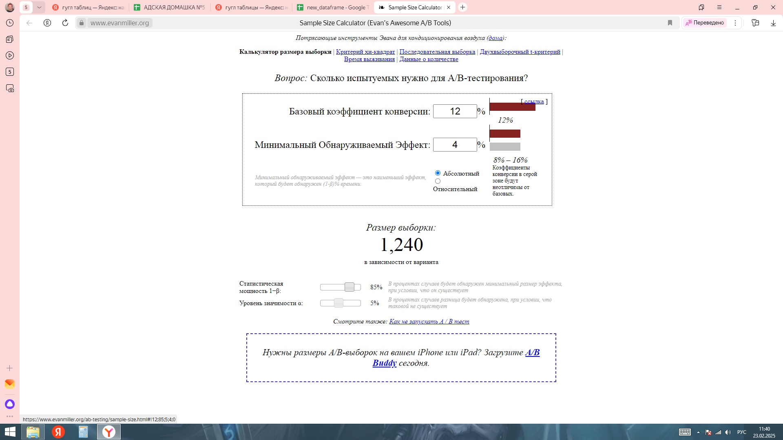
Подготовка к А/Б-тестированию
паспорт А/Б теста, который опирается на расчет калькулятора.

Slide 12
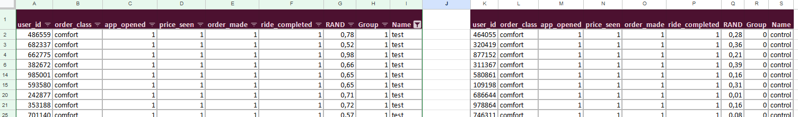
Выборка на тестовую и контрольную группы:
Согласно данному калькулятору, нам потребуется 1240 наблюдений. То есть, в выборку мы возьмем не менее 2240 наблюдений.
Мощность теста 85% взята из расчета, что чем выше мощность теста, тем больше вероятность исключить ошибку второго рода. И размер выборки не сильно увеличивается если поднять мощность с 80% до 85%. Что видно из калькулятора.
Сплит:
Отфильтровали, только тех пользователей, что заказывали поездки класса «comfort»
Отфильтровали, оставили только те наблюдения, где поездка была завершена успешно (ridecompleet)
Сделали разбивку на группу 1 (контрольную) и 0(тестовую), добавили столбец с названиями test и control
Отфильтровали, оставили на одном листе тестовую группу, а на другом контрольную.
Проверили, чтобы в выборках было равное количество наблюдений, и их было больше чем 1240 в каждой.

Slide 13
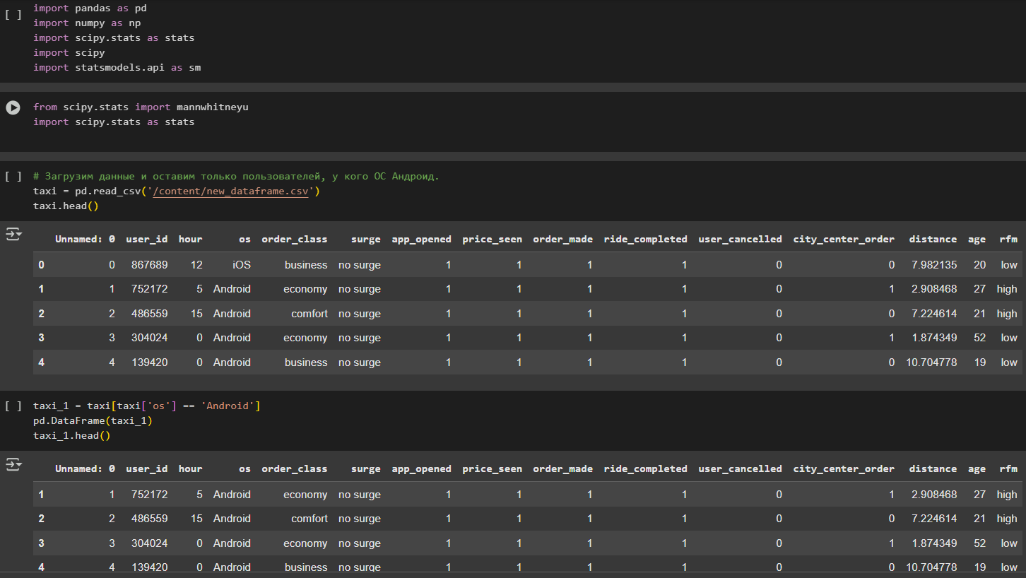
Для того чтобы сравнить выборки в тестовой и контрольной группе проведем тест Манна-Уитни.
Шаги, для проведения теста:
Загрузка данных, оставим только тех пользователей, у кого ОС Андроид.
Оставим только тех пользователей, что завершили поездку удачно.
Создадим колонку с разбивкой на группу №1 и группу №0 и добавим эту колонку к датафрейму.
Оставим нужные колонки, разобьем на две отдельные выборки.
Проведем тест Манна-Уитни для двух выборок.

Slide 14
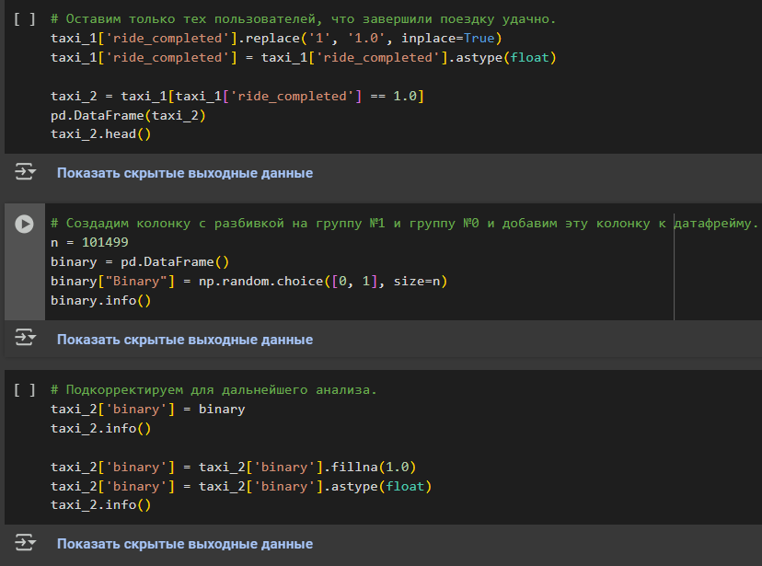
Разбивка данных на тестовую группу и контрольную:

Slide 15
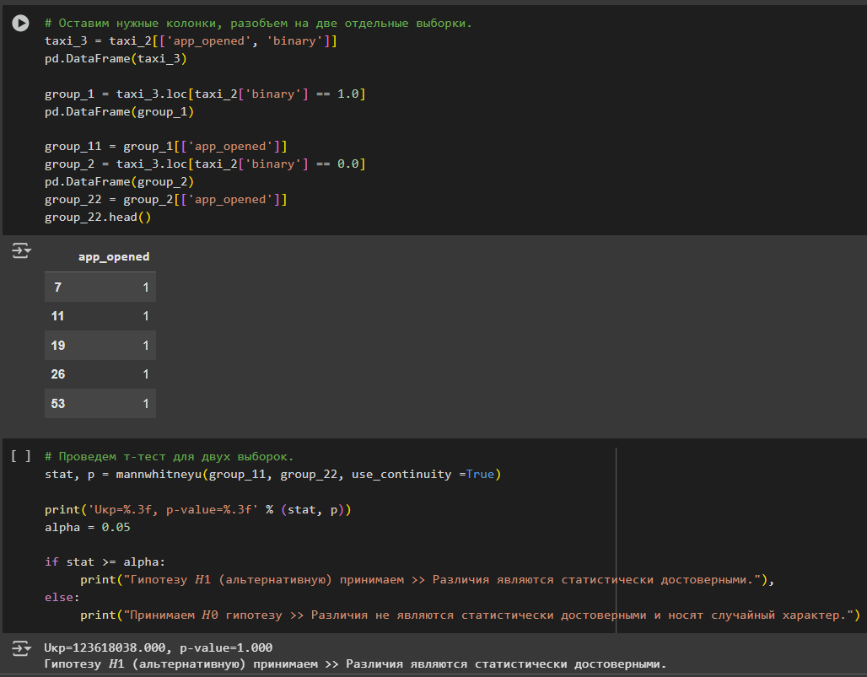
Тест Манна-Уитни:

Slide 16
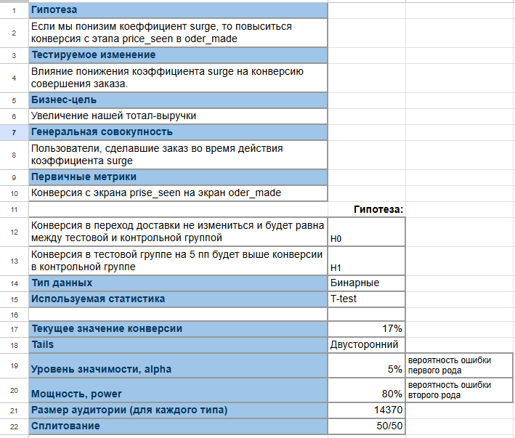
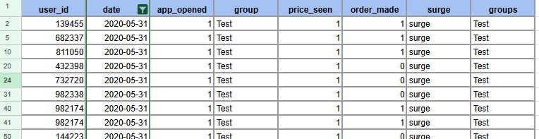
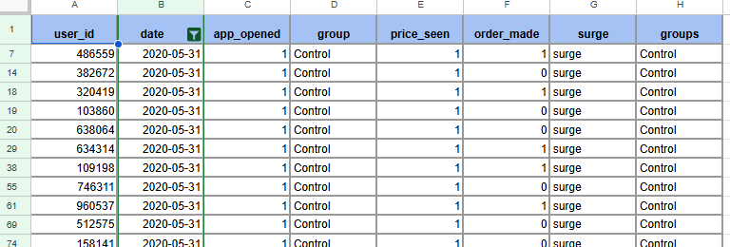
Проведение А/Б-теста
Для А/Б тестирования была взята фича:
Понижаем коэффициент surge, чтобы увеличить price-to-order конверсию (во время surge). То есть ожидаем повышения price-to-order конверсии во время, когда действует коэффициент surge.
Был подготовлен паспорт А/Б теста.
Тест проводился 1 неделю.
Данные были разбиты на группы test и control.
И мы сравнивали периодический p-value (за каждый день).
Паспорт А/Б теста
Разбивка данных на тестовую и контрольную группы

Slide 17
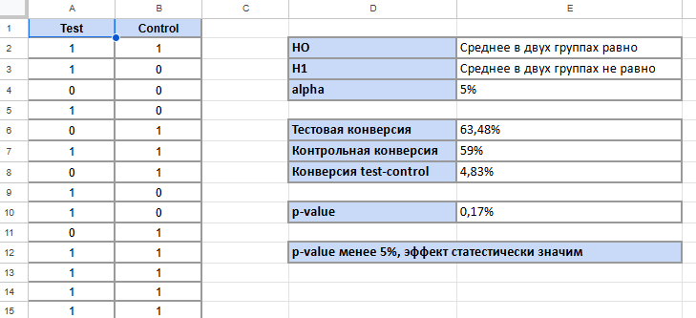
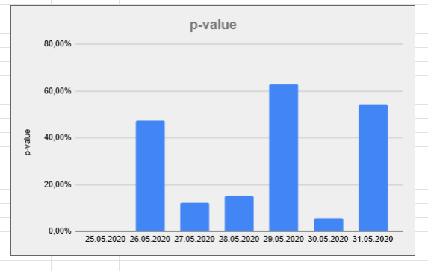
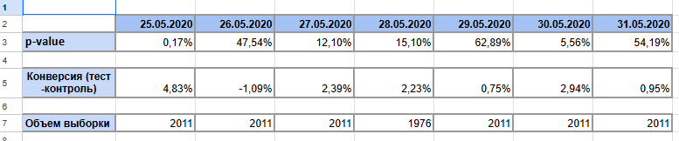
По каждому дню теста был посчитан свой p-value
И результаты сведены в единую таблицу.

Slide 18
Анализ результатов А/Б-теста
А/Б тест показал:
Из графика и полученных данных мы видим, что p-value хоть и менялся день ото дня, но в большинстве случаев был больше 5%. И мы можем отвергнуть нулевую гипотезу, о том что средние в контрольной и тестовой группе равны и принять альтернативную гипотезу.
То есть действительно, если понизить коэффициент surge конверсия в совершение заказа увеличится.
Шаги, которые можно предпринять в дальнейшем с командой:
Понизить коэффициент surge, запустить эту фичу в работу.
Разработать небольшой рекламный баннер, сообщить пользователям, о том что коэффициент понижен. Поставить эту задачу маркетологу и дать задание отделу разработки (техническая реализация).
Собрать данные в реальной обстановке по конверсии и проанализировать их в течении 2 месяцев. Соответственно, поставить задачу датасоентисту и команде разработчиков, для того чтобы обеспечить этот процесс технически. Здесь хорошо будет отследить результаты в динамике.
Поставить задачу датасоентисту: по истечении 2 месяцев подготовить отчет и дашборд по финансовой составляющей. Выявить был ли статистически значимый эффект от этой фичи.
Спасибо за внимание!

